Slide 1



Formation Data Scientist
Projet 7
« Implémentez un modèle de scoring »
Soutenance de Projet
Samir HINOJOSA
06 décembre 2021

Slide 2

Plan de la soutenance
Mission
Présentation du jeu de données
Kernel Kaggle
Optimisation du modèle
Dashboard
Conclusion
Project 7 – implémentation d’un modèle de scoring
OpenClassrooms
Notes:
quels sont les objectifs de ce projet
Connaitre plus en détails le dataset / l’ensemble de données ou des images
Une petite analyse avant de démarrer les traitements
Pour obtenir les BoW et aussi BoVW
Le modélisation effectuées selon tout ce que j’ai défini pour travailler la mission
Une petite exploration pour connaître le potentiel de cette approche
La conclusion sur les traitements, les modélisations et aussi le jeu de données

Slide 3
1.
Mission
Project 7 – implémentation d’un modèle de scoring
OpenClassrooms

Slide 4
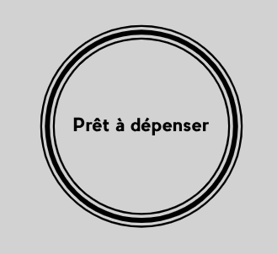


Mission
Prêt à dépenser souhaite mettre en œuvre un outil de « scoring crédit » pour calculer la probabilité qu’un client rembourse son crédit selon de données variées
Développer un algorithme de classification qui classifie la demande en crédit accordé ou refusé.
Prendre en compte :
Sélectionner un kernel Kaggle pour faciliter la préparation des données nécessaires à l’élaboration du modèle de scoring.
Déployer le modèle de scoring comme une API.
Construire un dashboard interactif à destination des gestionnaires de la relation client permettant d'interpréter les prédictions faites par le modèle de scoring
Project 7 – implémentation d’un modèle de scoring
OpenClassrooms
Notes:
L’entreprise Prêt à dépenser propose des crédits à la consommation pour des personnes ayant peu ou pas du tout d'historique de prêt.
Données basées sur compétition dans Kaggle’s fait par Home Credit

Slide 5
2.
Présentation du jeu de données
Project 7 – implémentation d’un modèle de scoring
OpenClassrooms
Notes:
On continue

Slide 6
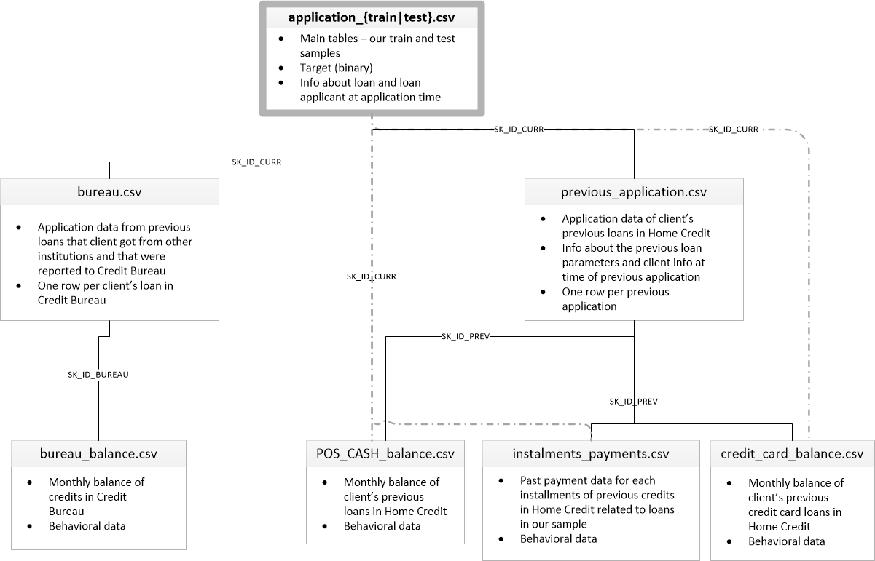

Présentation du jeu de données¹
Généralités
7 sources de données
307511 clients
121 features âge, sexe, emploi, revenus, crédit précédents, etc.
24% valeurs manquantes
Autres institutions
Home Credit
1 - https://www.kaggle.com/c/home-credit-default-risk/data
Project 7 – implémentation d’un modèle de scoring
OpenClassrooms
Notes:
Bureau: Antécénts de crédit du client (autres institutions financières)
Bureau_balance: Soldes mensueles de crédits précédents
Previos_application: Demandes de crédit antérieures
Pos_cash_balance: Des bilans mensuels des anciens points de vente et des prêts cash
Installements_payments: Historique de remboursement des crédits précédemment
Credit_card_balance: Solde mensuel des cartes de crédit antérieures

Slide 7
3.
Kernel Kaggle
Project 7 – implémentation d’un modèle de scoring
OpenClassrooms
Notes:
On arrive à l’analyse exploratoire

Slide 8
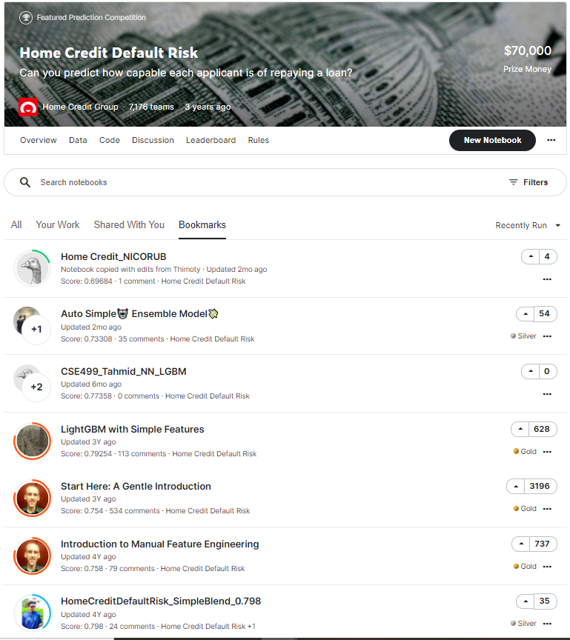
Kernel Kaggle
Le kernel utilisé pour le projet est LightGBM with Simple Features
Basé sur
Bon score dans la compétition
Propose un feature engineering performant
Opportunité d'utiliser un Framework base sur Gradient Boosting
Kernel recommandé dans le projet
Project 7 – implémentation d’un modèle de scoring
OpenClassrooms
Notes:
Opportunité d'utiliser un framework base sur Gradient Boosting que je n'avais pas utilisé encore

Slide 9

LightGBM with Simple Features
Tout à long la notebook, des traitements sont faits pour obtenir des nouvelles features
Qu’est-ce qu’il fait ?
Identification et traitement des variables catégoriques
Création des nouvelles variables
DAYS_EMP_% = DAYS_EMP / DAYS_BIRTH
Min, Max, Mean, Sum, Var
Join des jeux de données
+700 features en total
Modélisation avec LGBMClassifier
Project 7 – implémentation d’un modèle de scoring
OpenClassrooms
Notes:
df['DAYS_EMPLOYED_PERC'] = df['DAYS_EMPLOYED'] / df['DAYS_BIRTH']

Slide 10
4.
Optimisation du modèle
Project 7 – implémentation d’un modèle de scoring
OpenClassrooms

Slide 11
Optimisation du modèle
Traitements
Traitements
Nouvelles variables
PCA
Project 7 – implémentation d’un modèle de scoring
OpenClassrooms

Slide 12

9 Datasets
Feature engineering
2 Dataset
Sélection
des données
Traitements
Nouvelles variables
PCA
Data
processing
+/- 52 colonnes
Feature engineering
12 colonnes

Slide 14
Analyse exploratoire
Petite analyse pour connaître les données VARIABLES et les préparer à la mission
1 Datasets – 1050 images
1 Dataset – 1050 images
Sélection
des données
Analyse
Traitement
15 colonnes
7 colonnes
Project 6 – Classification automatique des biens de consommation
OpenClassrooms
Notes:
Sélectionner des variables qu’on va travailler au tout long de la mission
Analyse pour connaitre les données
Finalement, des traitements basés sur l’analyse déjà effectuée

Slide 15
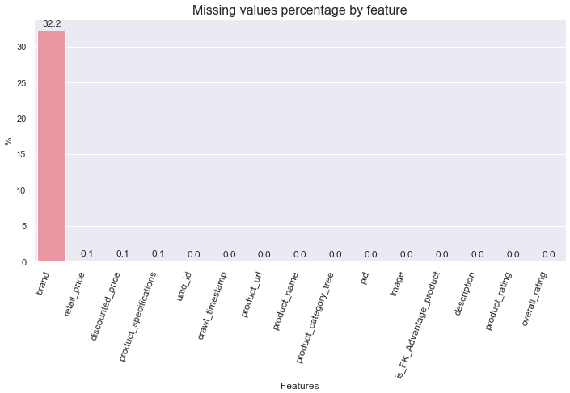
Variables liées à la description du produit
Sélection
des données
Variables sélectionnées :
product_name
product_category_tree
description
retail_price
brand
product_specifications
image
uniq_id
Project 6 – Classification automatique des biens de consommation
OpenClassrooms
Notes:
Variables liées directement à la description du produit
À droit, on peut regarder le nombres de valeurs manquantes par variable

Slide 16
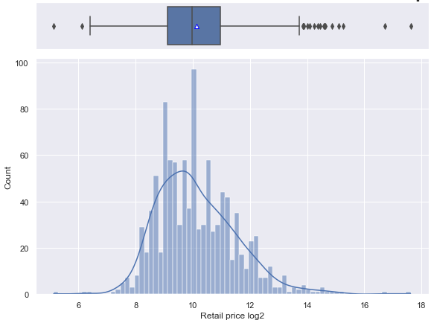
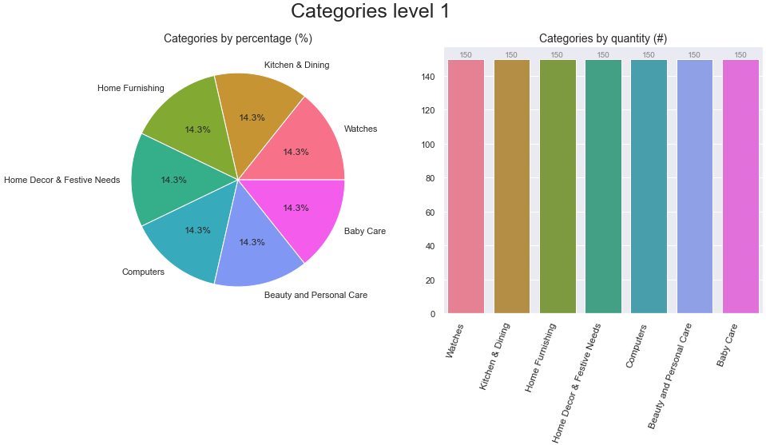
Nettoyage des variables
Analyse
Passage au log
Traitement des valeurs manquantes
Traitement
Retail price
Textuelle : (Brand, Product_specifications)
Numérique : Retail price
Project 6 – Classification automatique des biens de consommation
OpenClassrooms
Notes:
On s’est aperçu que retail Price n’a pas une distribution normale
Textuelle: On a impute Blanc/null
Numérique: ON a imputé la moyenne sur la base des deux premiers niveaux de l’arbre des catégories

Slide 17




Traitement des données
Analyse des textes
Traitement des textes
Stemming Lemmatisation
Vectorisation de texte
Textuelles
Caractères spéciaux et contraction.
Tokenisation, nettoyage, suppression, etc.
BoW et TF-IDF
Clustering
Analyse des images
Traitement des images
Vectorisation des images
Visuelles
Réduction des taille, réglage du contraste, transformation en gris.
SIRF et ORB
Project 6 – Classification automatique des biens de consommation
OpenClassrooms

Slide 18
4.a.
Des données textuelles
Project 6 – Classification automatique des biens de consommation
OpenClassrooms

Slide 19
Traitement des données textuelles
Analyse des textes
Traitement des textes
Stemming Lemmatisation
Vectorisation de texte
Textuelles
Caractères spéciaux et contraction.
Tokenisation, nettoyage, suppression, etc.
BoW et TF-IDF
Project 6 – Classification automatique des biens de consommation
OpenClassrooms

Slide 20
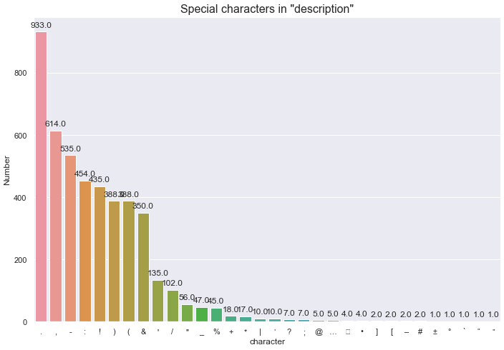
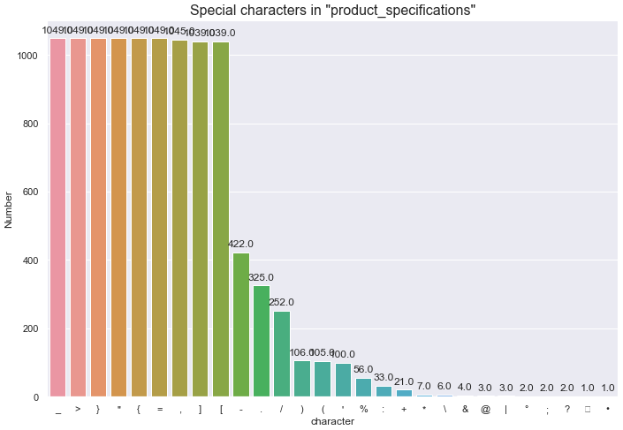
Présence de caractères spéciaux
et de contractions
Analyse des textes
product_specifications semble avoir un format type JSON.
Il peut y avoir des contractions.
Project 6 – Classification automatique des biens de consommation
OpenClassrooms
Notes:
On a analysé la présence de caractères spéciaux et de contractions pour identifier des pistes de modélisation à effectuer

Slide 21
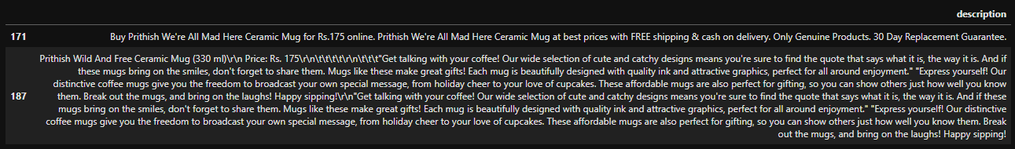
Présence de caractères spéciaux
et de contractions
Analyse des textes
Project 6 – Classification automatique des biens de consommation
OpenClassrooms

Slide 22


Tokenisation
Traitement des textes
1
2
Tabulations, HTML, espace supplémentaire
Emails
stop words
Caractères incorrects et accentués
mots non anglais
Nettoyage
des textes
Transformer en minuscule
garder les noms
Suppression des mots
Étendre les contractions
Il faut prendre en compte que c'est un problème de classification (garder seulement les noms)
Project 6 – Classification automatique des biens de consommation
OpenClassrooms
Notes:
On a coupé en deux partiers le processus de tokenisation
Stop words : as, the, be, are,

Slide 23
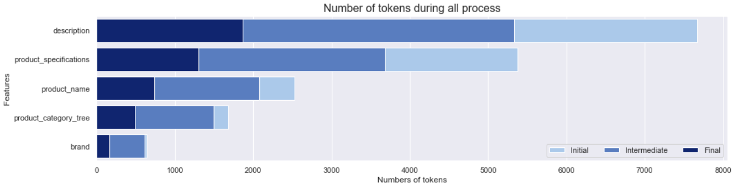
Tokenisation
Traitement des textes
2
1
1
Nettoyage des textes
2
Suppression des mots
Project 6 – Classification automatique des biens de consommation
OpenClassrooms
Notes:
Voici les résultats pour chaque variable

Slide 24
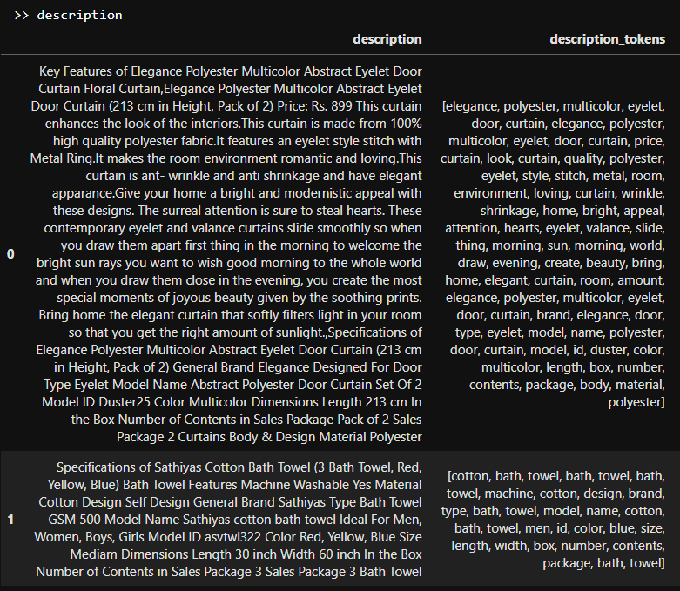
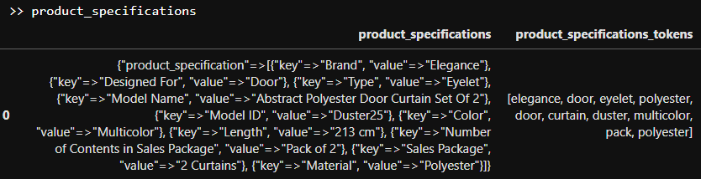
Tokenisation - exemples
Traitement des textes
Project 6 – Classification automatique des biens de consommation
OpenClassrooms

Slide 25
Le Stemming et la Lemmatisation
Stemming Lemmatisation
Stemming (racinisation)
Original
[home, eleg, polyest, multicolor, abstract, eyelet]
Tokenisation
["Home Furnishing >> Curtains & Accessories >> Curtains >> Elegance Polyester Multicolor Abstract Eyelet Do..."]
[home, elegance, polyester, multicolor, abstract, eyelet]
Lemmatisation
[home, elegance, polyester, multicolor, abstract, eyelet]
Project 6 – Classification automatique des biens de consommation
OpenClassrooms
Notes:
On arrive à la normalisation de textes
Stemming: est le processus de réduire le mot à sa racine, n'importe pas si le mot n'existe pas (Porter2) algorithm
Lemmatization: au contraire de stemming, la Lemmatization réduire le mot en garantissant que le mot résultat / racine appartient à la langue

Slide 26
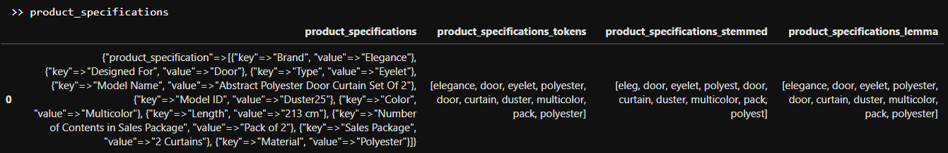
Stemming et Lemmatisation
Stemming Lemmatisation
Project 6 – Classification automatique des biens de consommation
OpenClassrooms
Notes:
Stemming: est le processus de réduire le mot à sa racine, n'importe pas si le mot n'existe pas (Porter2) algorithm
Lemmatization: au contraire de stemming, la Lemmatization réduire le mot en garantissant que le mot résultat / racine appartient à la langue

Slide 27
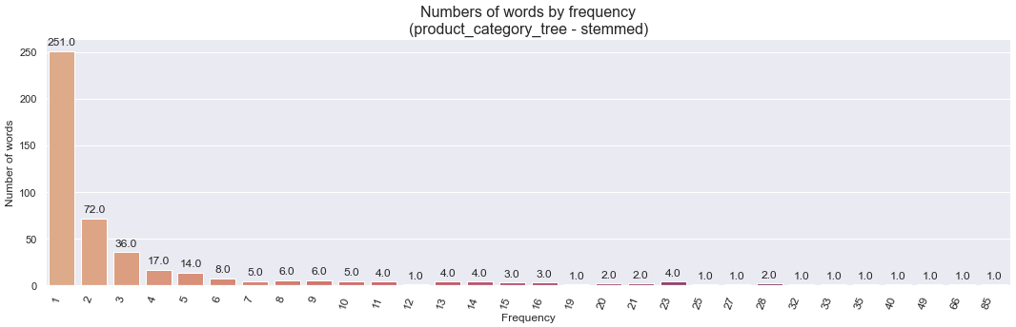
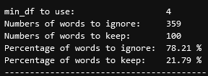
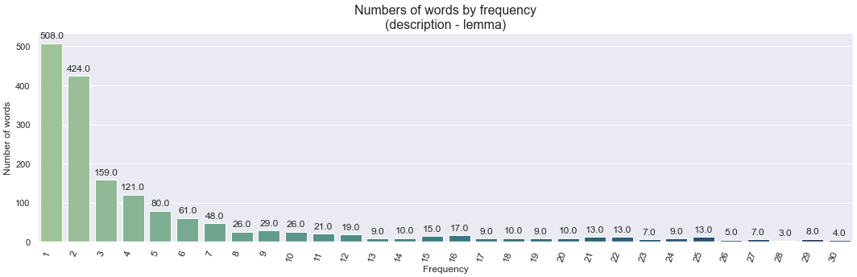
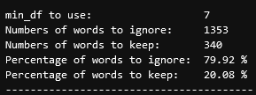
Seuil des mots à fréquence rare
Vectorisation de texte
Loi de Pareto 80/20 :
Le 20% des mots ajoutent les 80% de la valeur
Définition de seuil pour ignorer les termes qui ont une fréquence de document strictement inférieur à ce qui suit :
product_name : 4
product_category_tree : 4
description : 7
brand : 2
product_specifications : 5
Project 6 – Classification automatique des biens de consommation
OpenClassrooms
Notes:
Le seuil des mots à ignorer
Loi de Pareto 80/20 : Dans notre cas, le 20% des mots ajoutent les 80% de la valeur
On a décidé de définir un seuil basé sur cette premisse

Slide 28
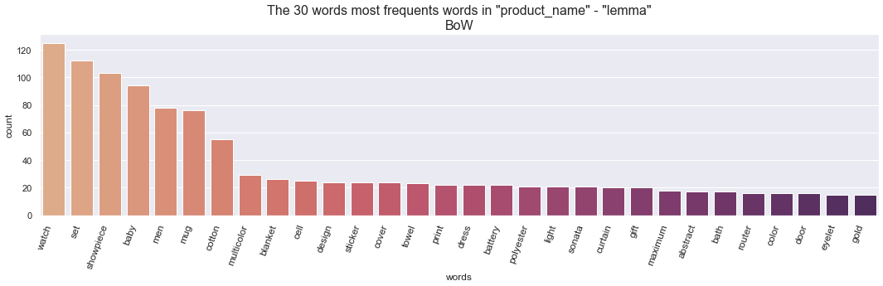
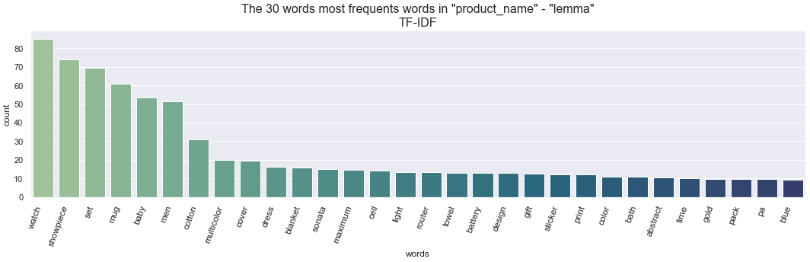
Les 30 mots le plus fréquents basés
sur la lemmatisation « product_name »
Vectorisation de texte
BoW - Lemmatization
TF-IDF - Lemmatisation
Les mots changent en fonction de l'algorithme utilisé
Project 6 – Classification automatique des biens de consommation
OpenClassrooms
Notes:
BoW : nombre d'occurrences d'un mot particulier dans un document
Term Frequency – Inverse Document Frequency : TF est la même signification de BoW. IDF est l'inverse du nombre de documents sur lesquels un terme particulier apparaît
Pour toutes les features textuelle, le résultat est 4 datasets basés sur la combinaison entre BoW/TF-IDF and Lemmatization/Stemming

Slide 29
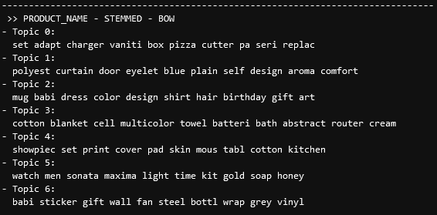
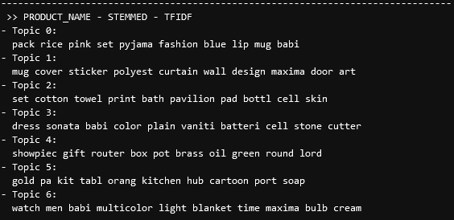
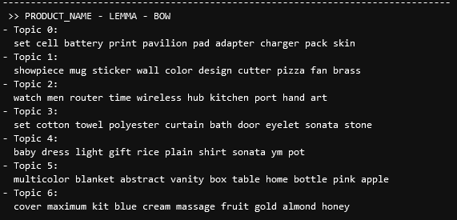
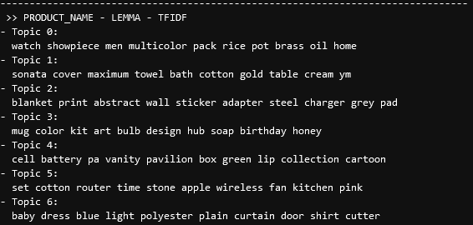
Modélisation de sujets avec LDA
Vectorisation de texte
Bag of words
TF - IDF
Stemming
Lemmatization
Project 6 – Classification automatique des biens de consommation
OpenClassrooms
Notes:
Latent Dirichlet Allocation : La modélisation des sujets est le processus d'identification des sujets dans un ensemble de documents. Cela peut être utile pour les moteurs de recherche, l'automatisation du service client et tout autre cas où il est important de connaître les sujets des documents.

Slide 30
4 dataset comme résultat
Analyse des textes
Traitement des textes
Stemming Lemmatisation
Vectorisation de texte
Textuelles
Caractères spéciaux et contractions.
Tokenisation, nettoyage, suppression, etc.
BoW et TF-IDF
Stemming + BoW
Stemming + TF – IDF
Lemmatisation + BoW
Lemmatisation + TF - IDF
Le résultat (4 datasets)
Project 6 – Classification automatique des biens de consommation
OpenClassrooms

Slide 31
4.b.
Des données visuelles
Project 6 – Classification automatique des biens de consommation
OpenClassrooms
Notes:
On arrive aux traitements des données visuelles

Slide 32
Traitement des données visuelles
Analyse des images
Traitement des images
Vectorisation des images
Visuelles
Réduction de taille, réglage du contraste, transformation en gris.
SIRF et ORB
Project 6 – Classification automatique des biens de consommation
OpenClassrooms

Slide 33
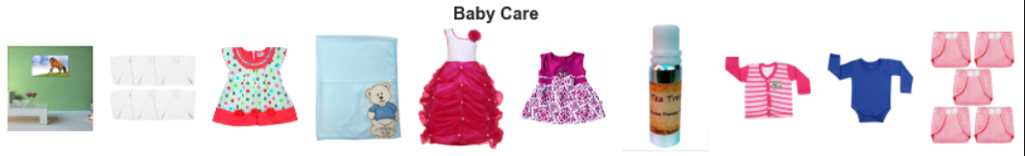
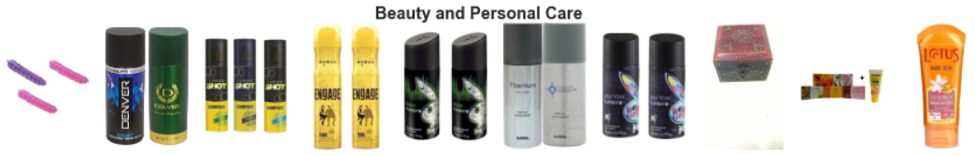

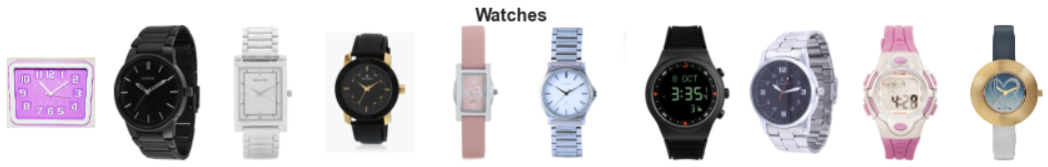
7 catégories dans le premier niveau de
l'arbre de catégories
Analyse des images
1050 images, une image par échantillon
Project 6 – Classification automatique des biens de consommation
OpenClassrooms

Slide 34
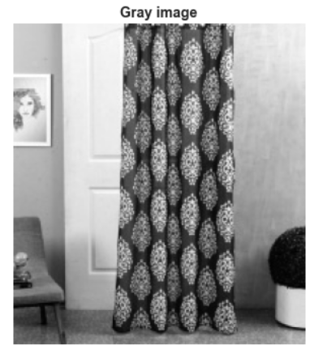
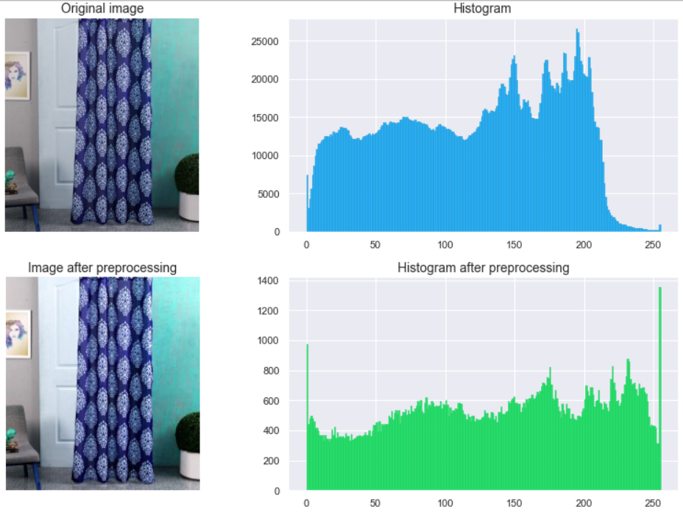
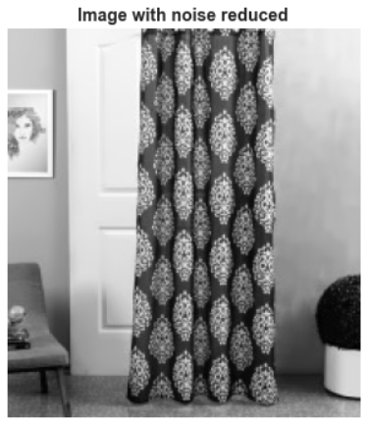
Différentes étapes pour traiter les images
Traitement des images
Réduction de taille
Normalisation d’histogramme
Transformation en gris
Réduction de bruit
Project 6 – Classification automatique des biens de consommation
OpenClassrooms

Slide 35
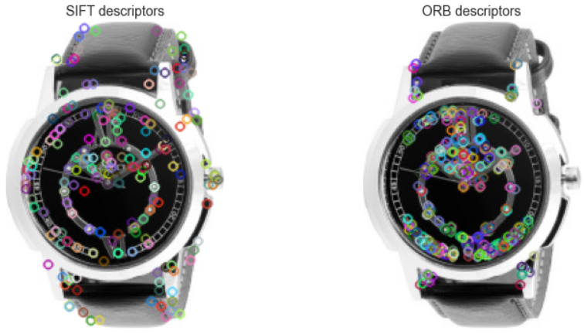
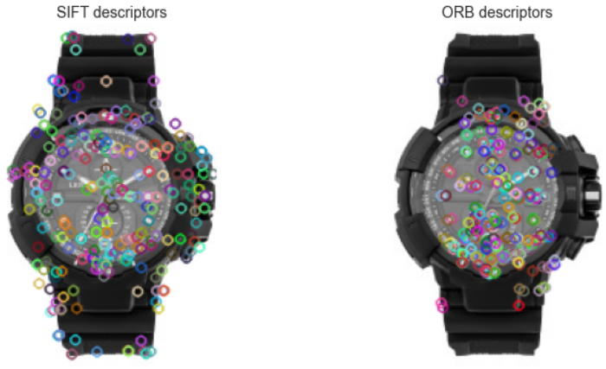
SIFT et ORB
Vectorisation des images
Pour obtenir des descripteurs, il faut redéfinir la taille des images pour qu’elles soient compatibles, principalement pour ORB
Project 6 – Classification automatique des biens de consommation
OpenClassrooms
Notes:
ORB : Oriented Fast Rotated Brief. Combinaison entre Fast et Brief. Fast (Feature detection and Oriented BRIEF). Feature detection pour sélectionner des Keypoints. BRIEF pour faire le calcule du descriptors
SIFT : Scale Invariant Feature Transform. Utilise DoG (difference of Gaussian) pour obtenir des descripteurs. Transformations sur des images. Haute precisión mais, il demande beaucoup des ressources.
de certaines images qui étaient étroites

Slide 36
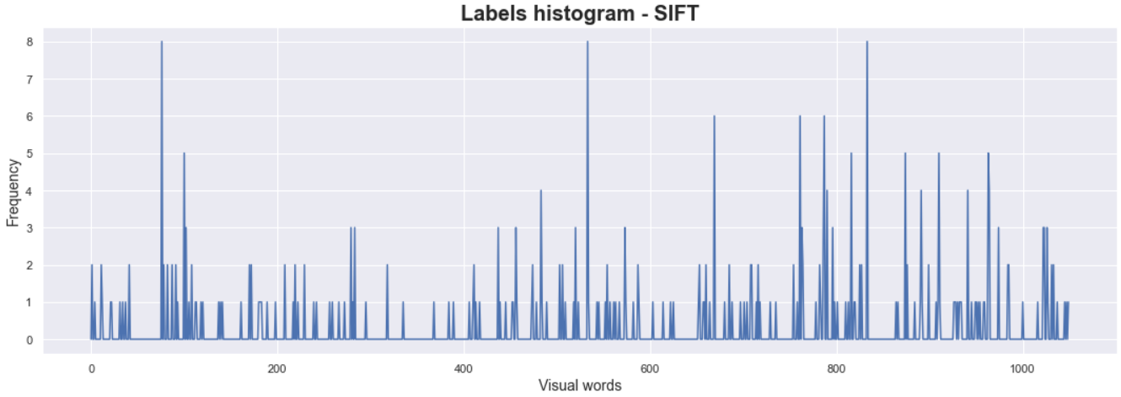
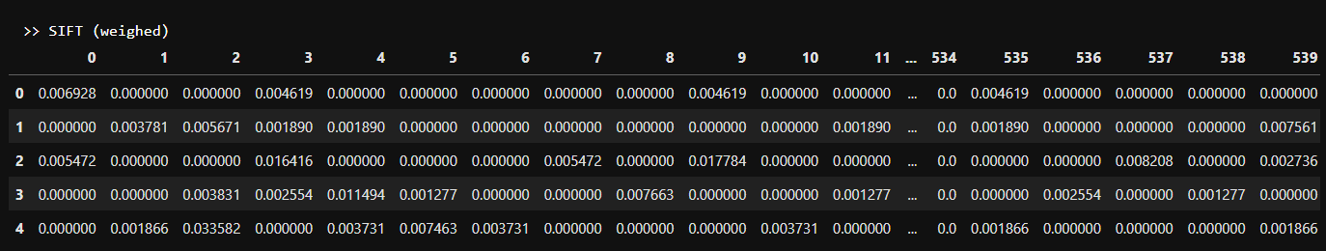
Features bases en SIFT
Vectorisation des images
Le résultat est 2 datasets
Le nombre de descripteurs et fréquence
Pondération de chaque descripteur en fonction du nombre total de descripteurs
Project 6 – Classification automatique des biens de consommation
OpenClassrooms
Notes:
On verra ça par la suite

Slide 37
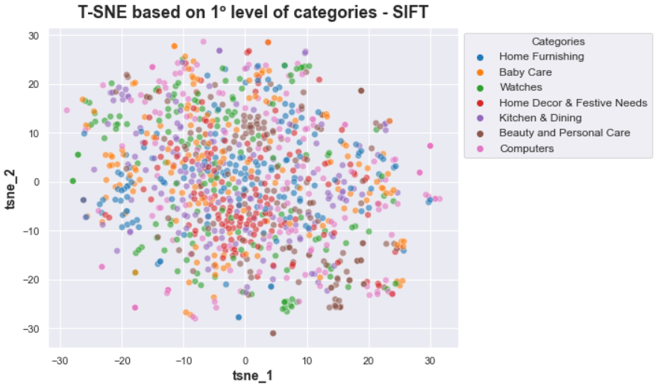
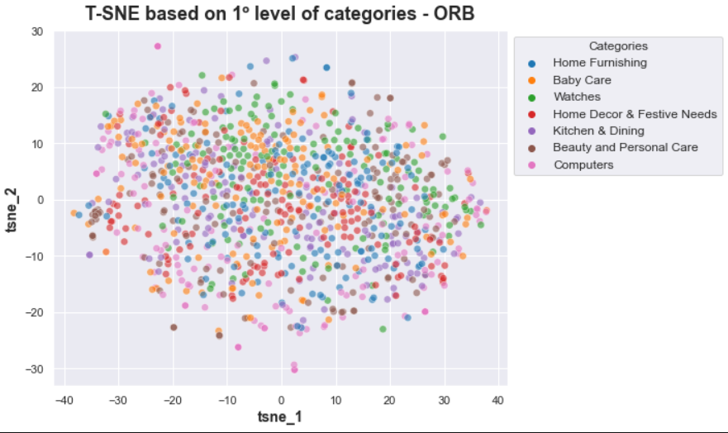
Des variables visuelles donnent un affichage peu clair
Vectorisation des images
Résultats après avoir fait un PCA 80% et un
T-SNE de 2 composantes sans clusterisations
Project 6 – Classification automatique des biens de consommation
OpenClassrooms

Slide 38
4 dataset comme résultat
Analyser des images
Traitement des images
Vectorisation des images
Visuelles
Réduction de taille, réglage du contraste, transformation en gris.
SIRF et ORB
SIFT
SIFT pondéré
ORB
ORB pondéré
Le résultat (4 datasets)
Project 6 – Classification automatique des biens de consommation
OpenClassrooms
Notes:
Pondération de chaque descripteur en fonction du nombre total de descripteurs

Slide 39
5.
Clustering
Project 6 – Classification automatique des biens de consommation
OpenClassrooms

Slide 40
48 combinaisons des variables/datasets
Stemming + BoW
Stemming + TF – IDF
Lemmatization + BoW
Lemmatization + TF - IDF
SIFT
SIFT pondéré
ORB
ORB pondéré
Textuelles
Visuelles
prix en détail
Autres variables
Project 6 – Classification automatique des biens de consommation
OpenClassrooms

Slide 41
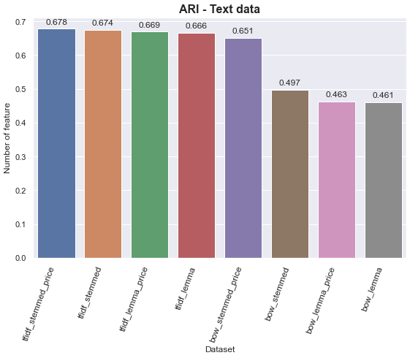
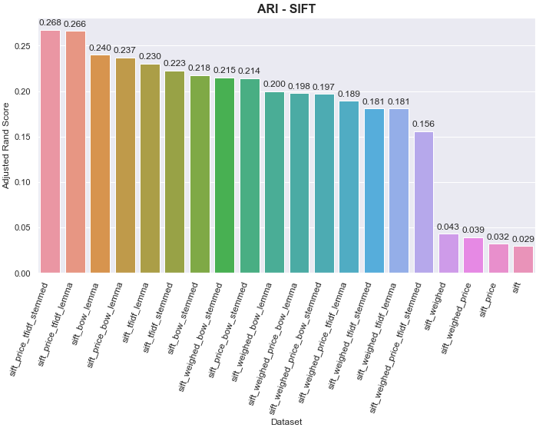
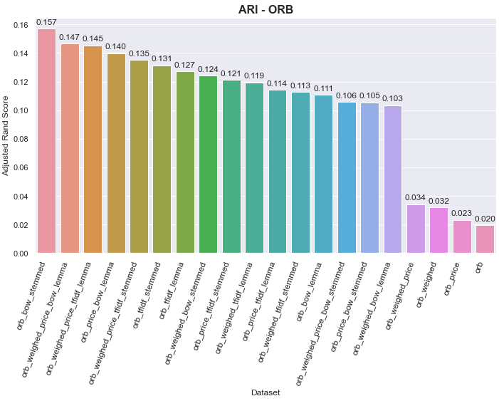
Les textuelles ont donné les meilleurs résultats
Résultats après avoir fait un PCA 80%, un T-SNE de 2 composantes et une clustering avec 7 clusters (catégories 1º niveau)
Project 6 – Classification automatique des biens de consommation
OpenClassrooms

Slide 42
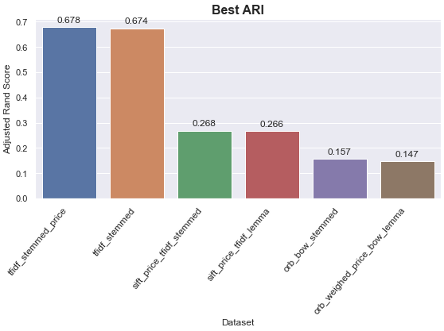
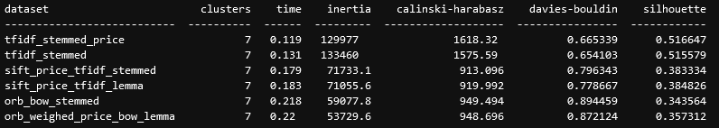
Les 2 meilleurs résultats de chaque groupe
Les datasets avec seulement les données textuelles ont donné les meilleurs résultats
Project 6 – Classification automatique des biens de consommation
OpenClassrooms
Notes:
Silhoutte: Mesure la cohérence. La valeur de silhouette est une mesure de la similitude d'un objet avec son propre cluster (cohésion) par rapport à d'autres clusters (séparation)
Calinski-harabasz: Est une mesure de qualité d'une partition. Rapport entre la variance inter-groupes et la variance intra-groupe
Davies-bouldin: la mesure de similarité moyenne de chaque cluster avec son cluster le plus similaire. C'est la moyenne du rapport maximal entre la distance d'un point au centre de son groupe et la distance entre deux centres de groupes¹.

Slide 43
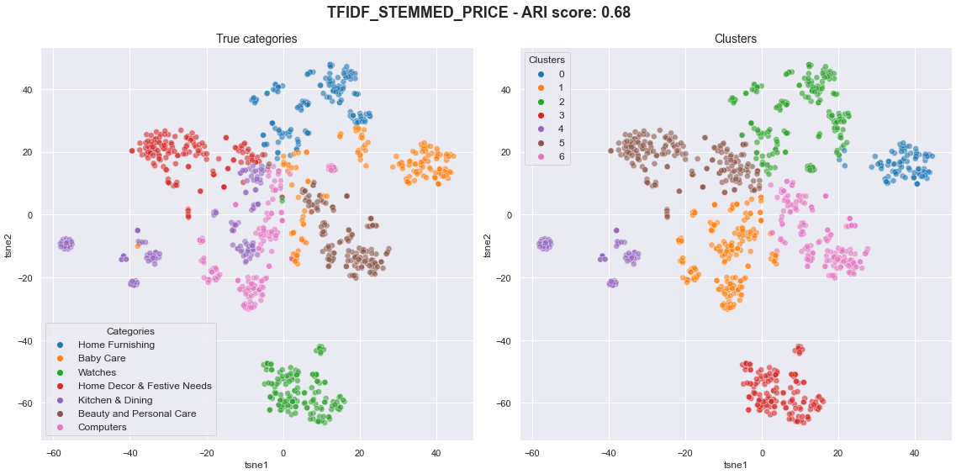
Clusters identifiables pour données textuelles
Project 6 – Classification automatique des biens de consommation
OpenClassrooms

Slide 44
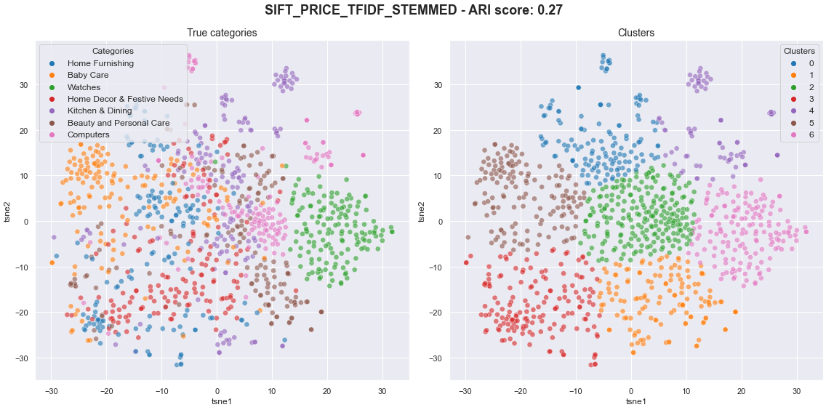
Bruit dans les données visuelles
Project 6 – Classification automatique des biens de consommation
OpenClassrooms

Slide 45
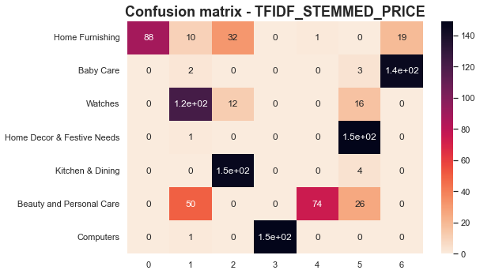
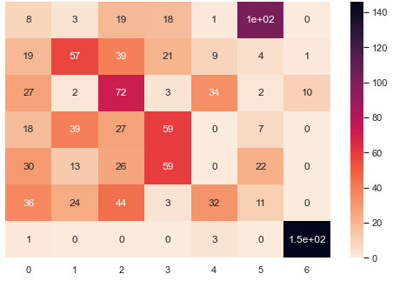
Matrice de confusion
(STEMMING + TF-IDF) + PRICE
(STEMMING + BoW) + SIFT + PRICE
L'identification des clusters est plus facile sur les variables textuelles
Project 6 – Classification automatique des biens de consommation
OpenClassrooms
Notes:
On peut noter / On peut constater

Slide 46
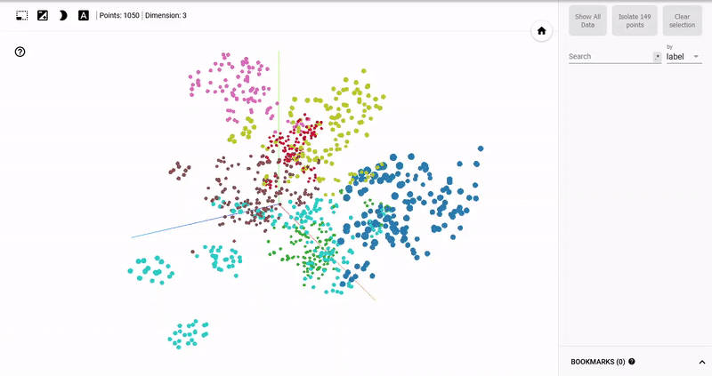
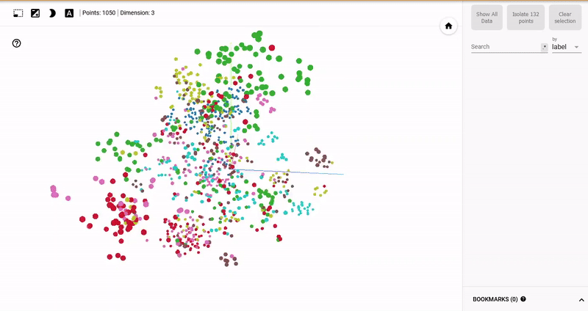
Visualisation en 3D avec Tensorboard
Résultats après avoir fait un PCA 80%, un T-SNE 3 composantes et une clustering avec 7 clusters
(LEMMATISATION + TF-IDF) + PRICE
(STEMMING + TF-IDF) + SIFT + PRICE
Project 6 – Classification automatique des biens de consommation
OpenClassrooms

Slide 47
6.
le Transfer Learning
Project 6 – Classification automatique des biens de consommation
OpenClassrooms

Slide 48
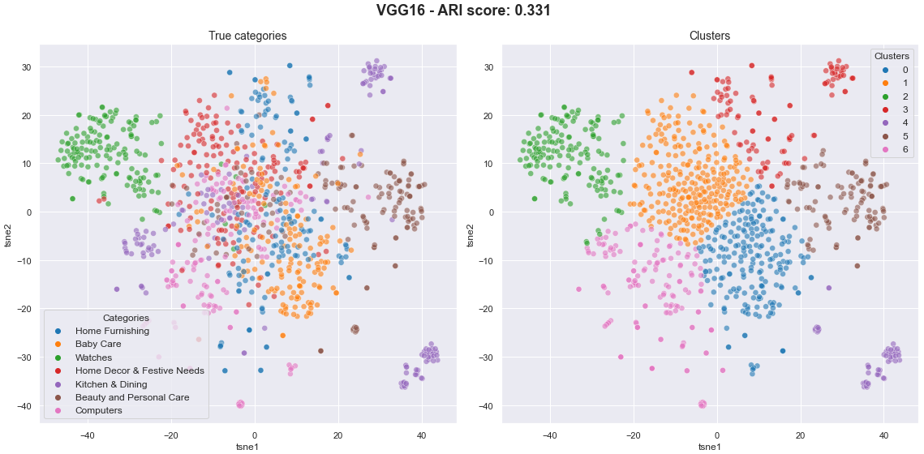
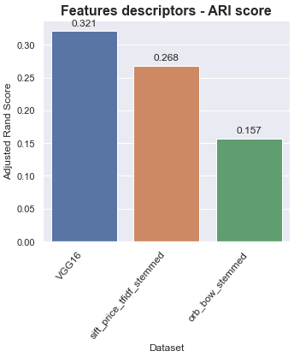
VGG16 pour obtenir des descripteurs
Résultat après avoir fait un PCA 80%, un T-SNE 2 composantes et une clustering avec 7 clusters
VGG16 a donnée un meilleur résultat (ARI score) par rapport à SIFT et ORB
Project 6 – Classification automatique des biens de consommation
OpenClassrooms
Notes:
Cette stratégie consiste à se servir des features du réseau pré-entraîné pour représenter les images du nouveau problème.
Pour cela, on retire la dernière couche fully-connected et on fixe tous les autres paramètres.
Ce réseau tronqué va ainsi calculer la représentation de chaque image en entrée à partir des features déjà apprises lors du pré-entraînement. On entraîne alors un classifieur, initialisé aléatoirement, sur ces représentations pour résoudre le nouveau problème.
La stratégie #2 doit être utilisée lorsque la nouvelle collection d'images est petite et similaire aux images de pré-entraînement. En effet, entraîner le réseau sur aussi peu d'images est dangereux puisque le risque d'overfitting est important.

Slide 49
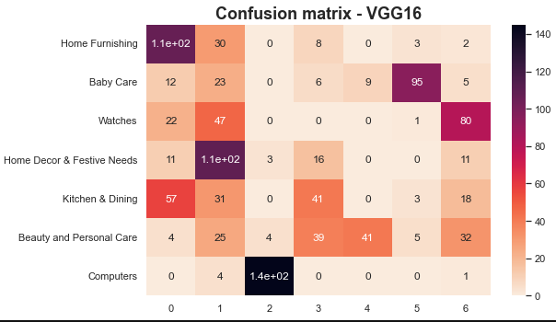
Matrice de confusion
Project 6 – Classification automatique des biens de consommation
OpenClassrooms

Slide 50
7.
Conclusion
Project 6 – Classification automatique des biens de consommation
OpenClassrooms

Slide 51
Les conclusions de la mission
Est-il possible de classifier automatiquement les produits de manière pertinente ?
Oui, c’est possible mais il faut prendre en compte ce qui suit :
SIFT et ORB
DEEP LEARNING
Pour réduire le bruit au moment d’utiliser SIFT et ORB, un certain nombre d'échantillons plus élevés sont nécessaires
Explorez d'autres types de Transfer Learning tels que VGG19, InceptionV3, ResNet50, pour identifier des variables
Explorez la classification des images directement
Il faut approfondir sur la paramétrisation de SIFT et ORB. La mission a été abordée avec la paramétrisation par défaut.
Explorez plusieurs combinaisons entre des variables textuelles et des variables visuelles basées sur des algorithmes de Deep Learning
Project 6 – Classification automatique des biens de consommation
OpenClassrooms
Notes:
Feautures basés sur SIFT et ORB ont ajouté beaucoup de bruit. Multicollinearity, variance dispersée, nombre des échantillons faible

Slide 52

Avez-vous des questions ?
Project 6 – Classification automatique des biens de consommation
OpenClassrooms
Notes:
Kmeans : minimiser la variance des clusters
Le méthode du codeu : La somme de la distance au carré entre chaque point et le centroïde dans un cluster. Lorsque nous analysons le graphique on peut voir que la courbe a changé rapidement de direction en faisant une forme de coude.
L’indice de Davies-Bouldin : comparer les distances intra-clusters (homogénéité) qu’on veut qu’il soit faible, aux distance inter-cluster que l’on veut grandes.
Le coefficient de silhouette : pour mesurer la similarité d’un point à son propre cluster (cohésion / homogénéité) par rapport à d’autres cluster (séparation). Pour analyser cela, on calcule la distance moyenne d’un point à d’autres du même cluster et également par rapport à des points d’un autre cluster.

Slide 53
MERCI
Soutenance de Projet
Samir HINOJOSA
06 décembre 2021

Slide 54
Annexes
Project 6 – Classification automatique des biens de consommation
OpenClassrooms
Notes:
On arrive à le processus d’Analyse exploratoire

Slide 55

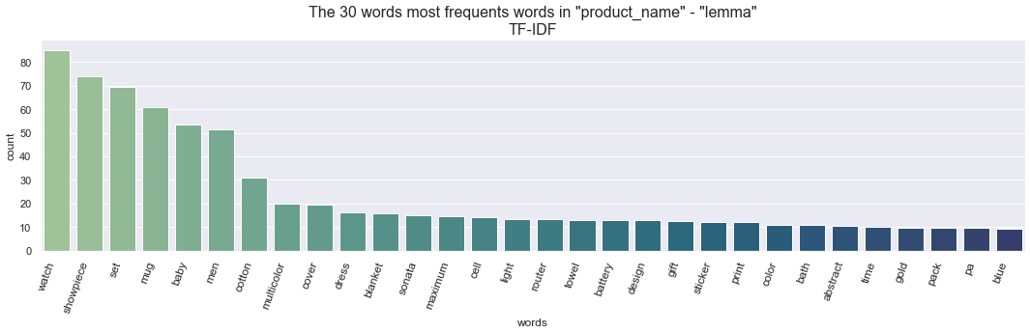
Les 30 mots le plus fréquents basés
sur Stemming « product_name »
Vectorisation de texte
BoW - Stemmatization
TF-IDF - Stemmatization
Les mots changent en fonction de l'algorithme utilisé
Project 6 – Classification automatique des biens de consommation
OpenClassrooms
Notes:
Pour toutes les features textuelle, le résultat est 4 datasets basés sur la combinaison entre BoW/TF-IDF and Lemmatization/Stemming

Slide 56


Features bases en ORB
Vectorisation des images
Le résultat est 2 dataset
Le nombre de descripteurs et fréquence
Pondération de chaque descripteur en fonction du nombre total de descripteurs
Project 6 – Classification automatique des biens de consommation
OpenClassrooms

